Slide 1

Žilina, jún 2022 Účastník:
Patrik Pojezdala

Slide 2
Obsah
Olomouc
Pevnosť Poznania
Svätý Kopeček
Stĺp Najsvätejšej Trojice
Katedrála sv. Václava
Kláštor Hradisko
Olomoucké divadlo
Olomoucké parky
Orloj
Zoologická záhrada

Slide 3
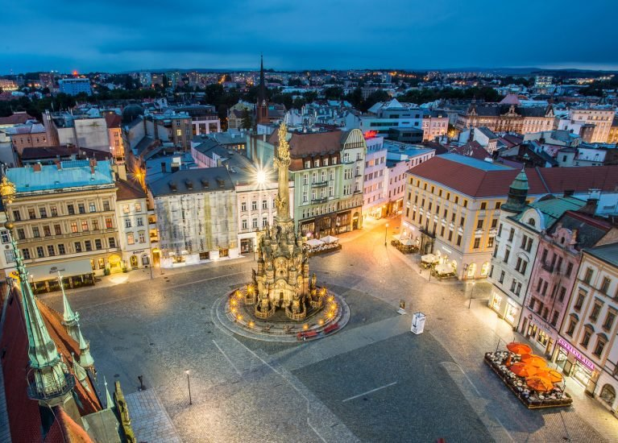
Olomouc
Je štatutárne mesto v Česku rozkladajúce sa na strednej Morave, hlavné mesto Olomouckého kraja a univerzitné mesto.
Je metropolou Hanej a historickou metropolou celej Moravy. V meste žilo 1. januára 2019 podľa ČŠÚ 100 523 obyvateľov, Olomouc je tak šiestym najľudnatejším mestom v krajine.

Slide 4
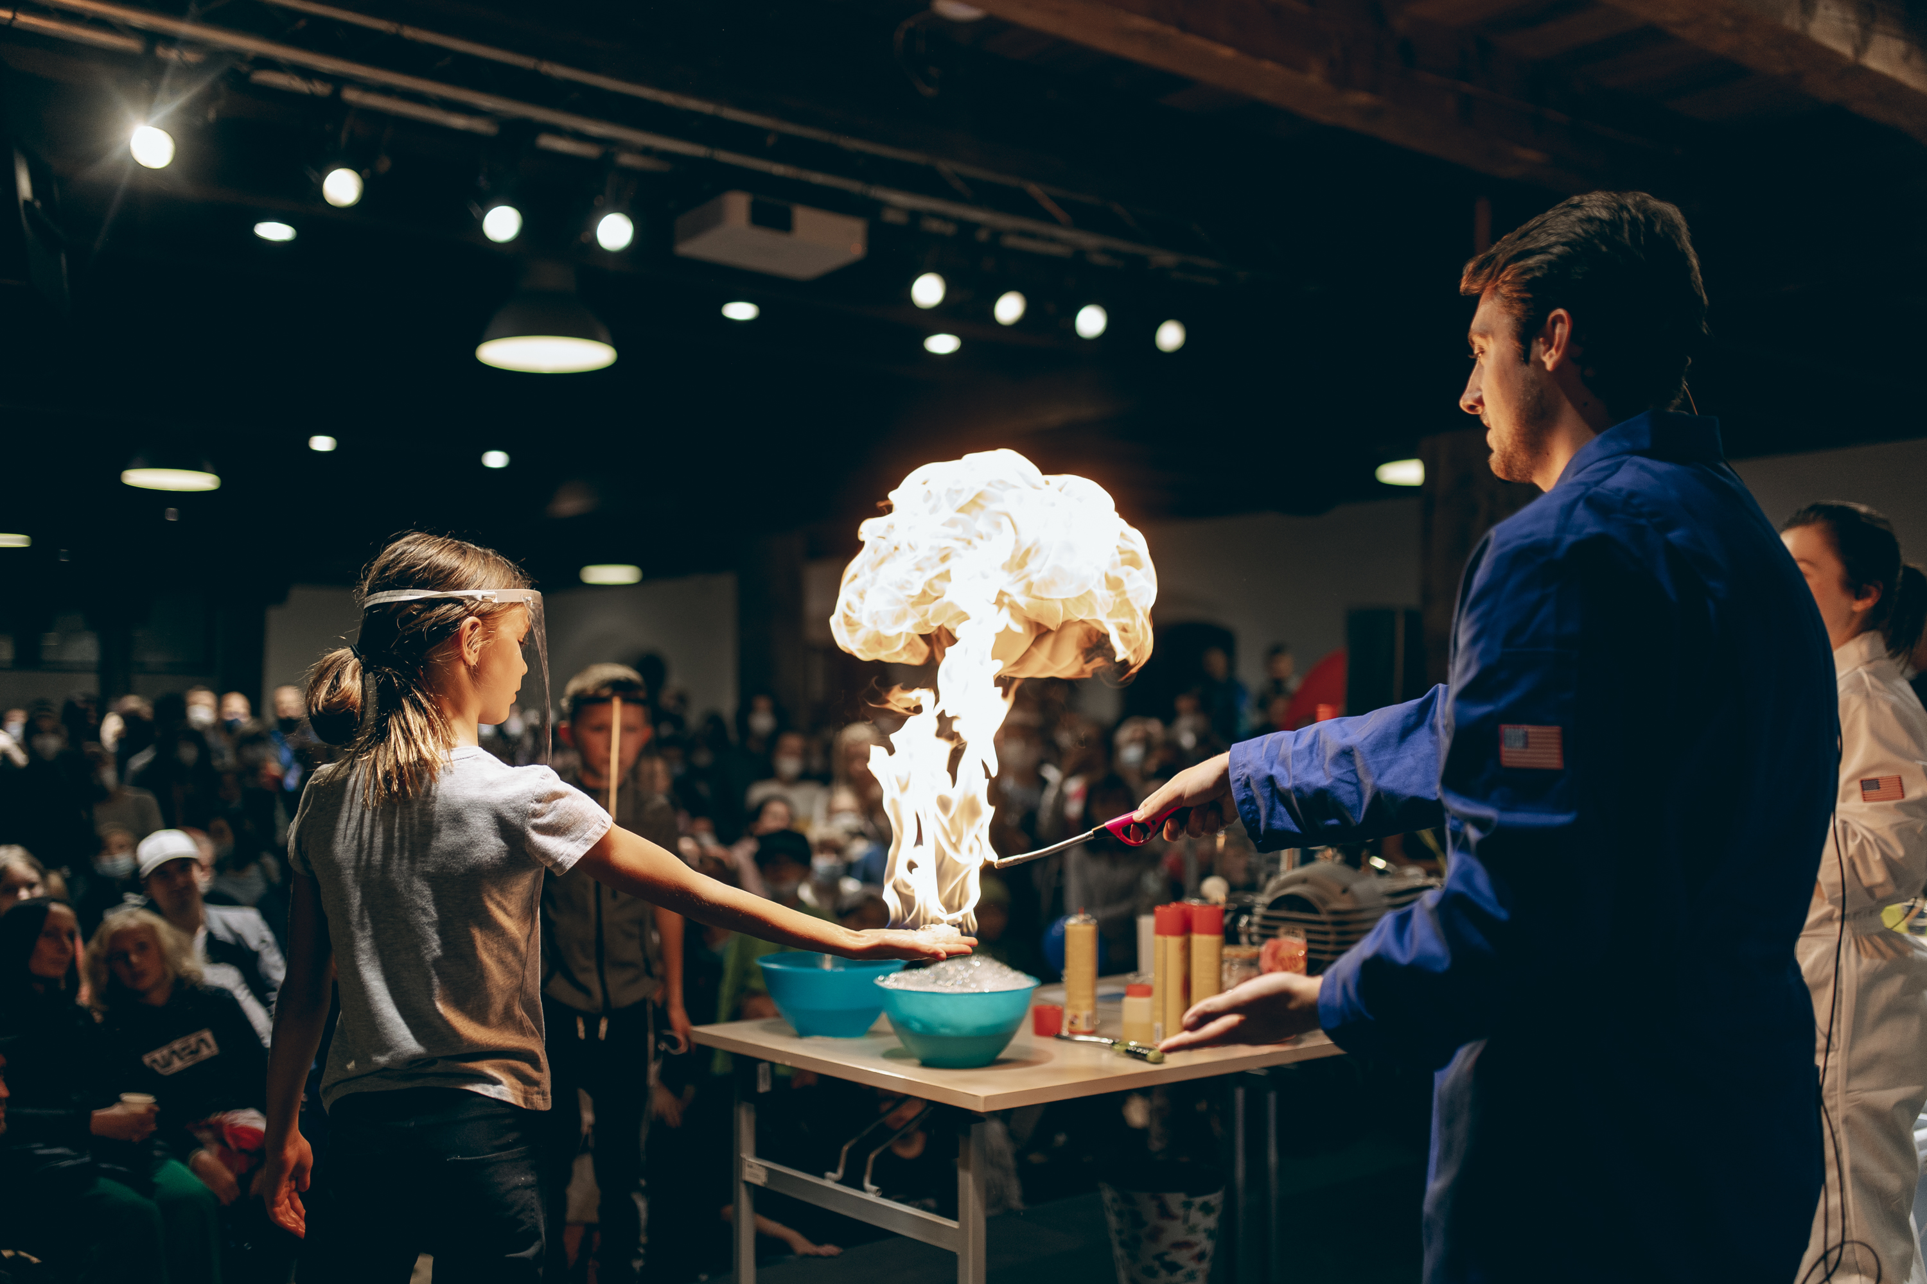
Pevnosť Poznania
Pevnosť poznania Olomouc je prvé interaktívne múzeum popularizácie vedy na strednej Morave. Sídli v areáli Korunnej pevnôstky a patria do kategórie tzv. science centier, poskytujúcich neformálne prostredie pre hravé objavovanie prírodných a spoločenských javov.
Olomouckou novinkou roku 2015 je Pevnosť poznania, prvé interaktívne múzeum vedy na strednej Morave. Nájdete ju v bývalom veľkom delostreleckom sklade v areáli barokovej Korunnej pevnôstky. Jednotlivé expozície sa venujú napríklad vode, svetlu a tme, nechýbajú ani vedecké dielne a digitálne planetárium.

Slide 5
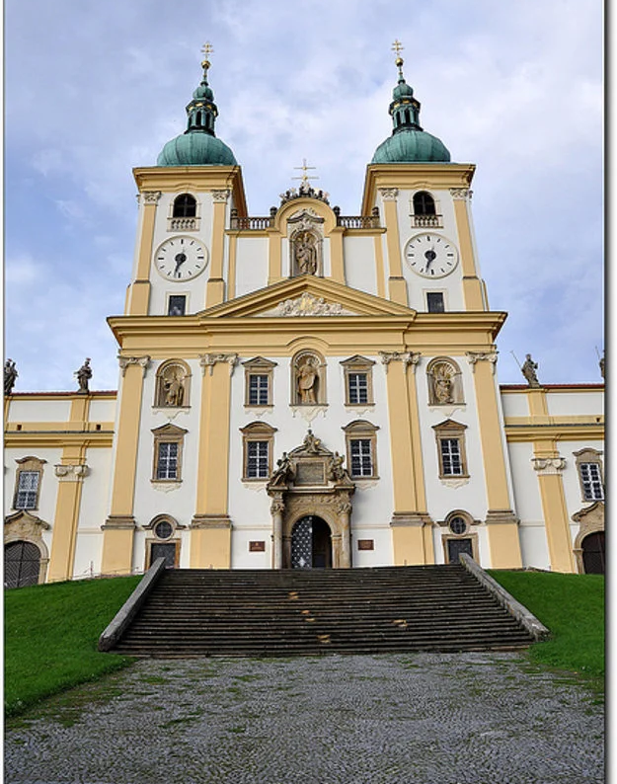
Svätý Kopeček
Asi päť kilometrov severovýchodne od Olomouca sa nachádza pútnické miesto - Svatý Kopeček.
V roku 1629 sa tu údajne olomouckému kupcovi Samuelovi Andrýskovi zjavila Panna Mária. Na jej pamiatku sa rozhodol postaviť malú kaplnku do ktorej začalo prúdiť čoraz viac pútnikov.

Slide 6
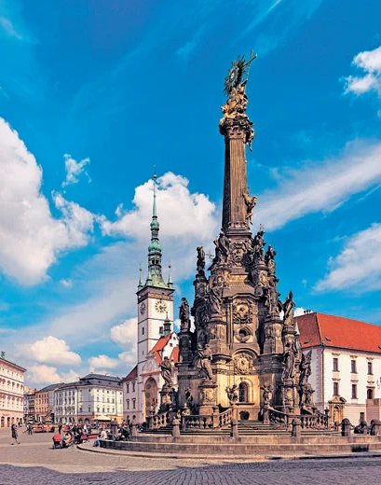
Stĺp Najsvätejšej Trojice
V roku 2000 sa Olomouc dostal do zoznamu svetového kultúrneho a prírodného dedičstva UNESCO. Zásluhu na tom má barokový Stĺp Najsvätejšej Trojice.
Najväčšie barokové súsošie v Českej republike meria 32 metrov a možno na ňom napočítať 18 sôch svätcov, 12 svetlonosičov a 12 reliéfov s postavami apoštolov. Vo vnútri je navyše kaplnka.
Stĺp Najsvätejšej Trojice je spolu s radnicou jedna z dominánt Horného námestia.

Slide 7
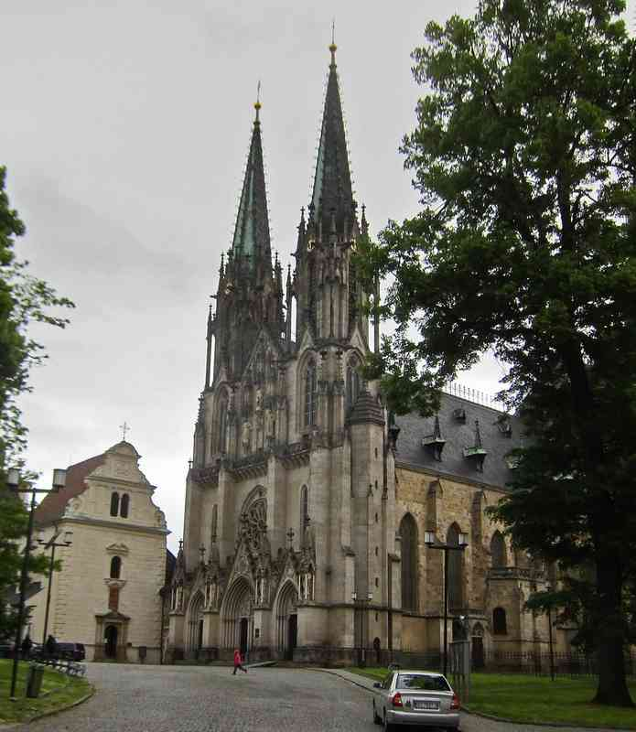
Katedrála sv. Václava
Táto gigantická katedrála s výškou viac ako 100 metrov je štvrtou najvyššou budovou v Českej republike. Je to druhá najväčšia katedrála v Prahe, čo sa týka veľkosti, a je najväčšou katedrálou na Morave. Pôvodne mala budova románsky dizajn, ktorý bol založený už v roku 1100. V 20. storočí navštívila sv. Václava Matka Tereza aj pápež Ján Pavol II..

Slide 8
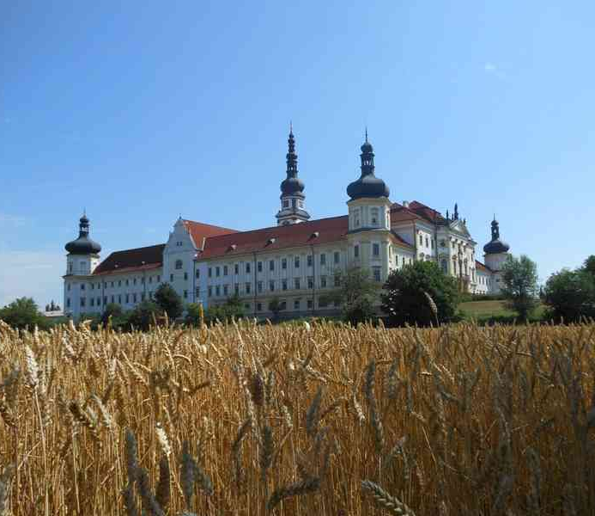
Kláštor Hradisko
Vnútri tejto veľkolepej budovy sa môžete dostaviť len vo štvrtok, ale mnohí z nich budú radi len tak, aby získali obraz o svojich vežiach, vežiach a ozdobených bránach zvonku. Začalo to ako benediktínsky kláštor v 1000s, a keď bol benediktínsky rád vyhnaný z mesta

Slide 9
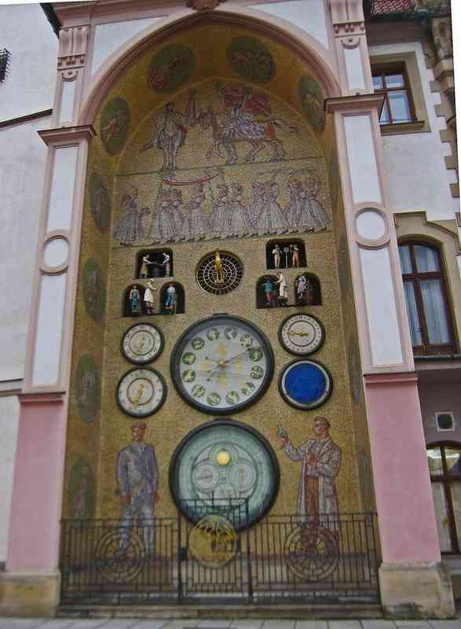
Olomoucký Orloj
Na severnej strane radnice bol prvý olomoucký orloj postavený v 1400-tych rokoch minulého storočia, ale po zdolávaní škôd v druhej svetovej vojne prešiel niekoľkými zaujímavými zmenami.
Namiesto svätcov sú teraz zobrazené pracovníci a inžinieri, zatiaľ čo číselník zobrazuje narodeniny Lenina a Stalina, ako aj Medzinárodný deň pracovníka.

Slide 10
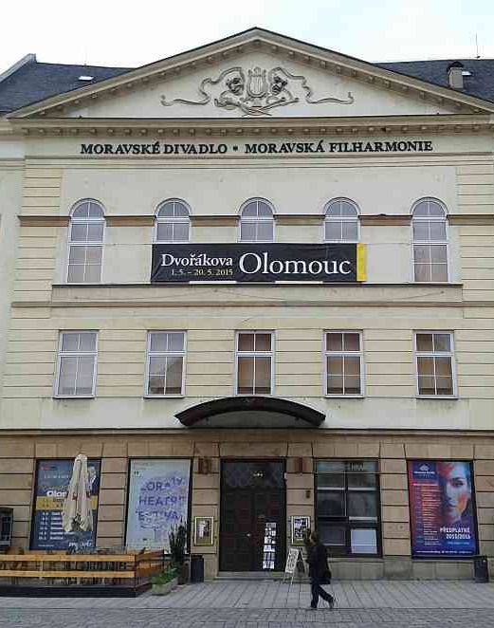
Moravské Divadlo
Toto miesto, ktoré bolo ľahko viditeľné na Hornom námestí, dominuje olomouckej kultúrnej scéne už od dvadsiatych rokov minulého storočia. Je domovom Moravskej filharmónie, ktorá je hlavným orchestrom regiónu. Filharmónia sa zúčastňuje na mnohých podujatiach v spoločenskom kalendári mesta, ako je Medzinárodný organový festival a Dvořákovu Olomouc, čo je séria koncertov venovaných slávnemu českému skladateľovi v máji a júni.

Slide 11
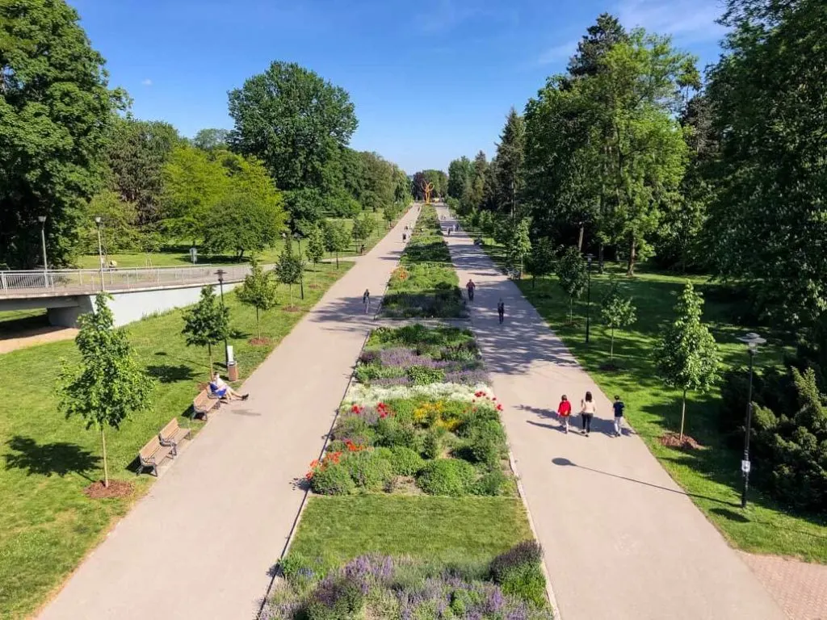
Olomoucké parky
Len pár krokov od historických uličiek starého mesta nájdete Bezručove sady, jemne sa vinúce okolo centra pozdĺž Mlynského potoka.
Len o niečo ďalej sa nachádzajú rozľahlé Smetanove a Čechove sady. V Smotanových sadoch sa štyrikrát ročne konajú známe kvetinové a záhradnícke výstavy pod hlavičkou Flory Olomouc.

Slide 12
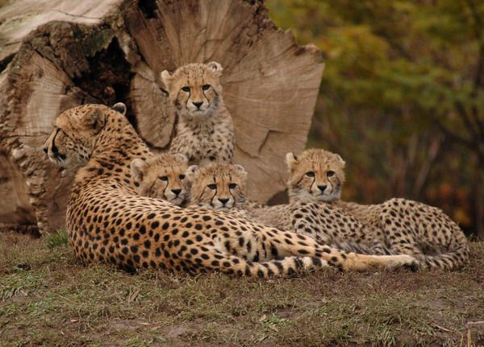
Zoologická záhrada
Zoo chová viac ako 1700 kusov zvierat v 350 druhoch. Zoo ponúka možnosť prehliadky vzácnych druhov zvierat v piatich pavilónoch a mnohých ďalších výbehoch a expozíciách, okružnú jazdu vláčikom alebo 32 m vysokú vyhliadkovú vežu, ktorú žiadna iná zoo nemá. V zoo pokračujú ďalšie etapy výstavby rozľahlého safari.

Slide 13
Ďakujem za pozornosť

